Slide 1
Spiritual Soul 3
학번: 2010151009
이름: 김은기

Slide 2
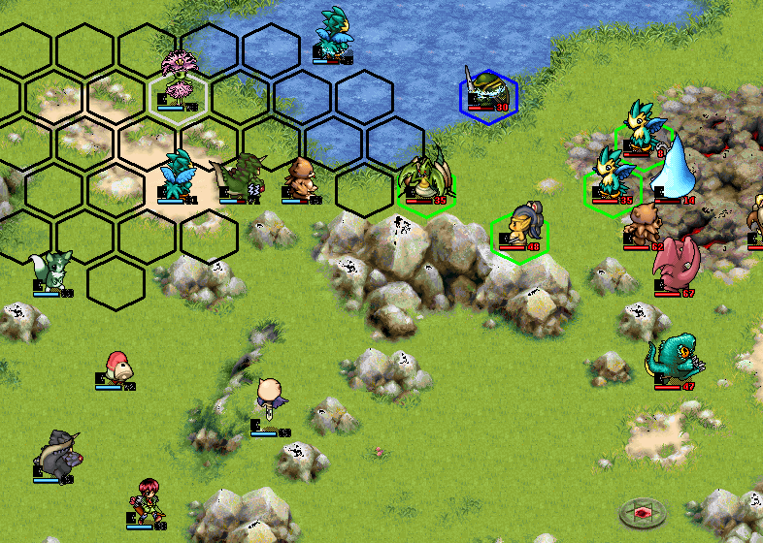
정령과 함께 전투에 이겨라!
• 정령을 소환해서 상대 정령들과 부대 전투!
• 턴제 방식과 속성 특성으로 전략적인 움직임 필요

Slide 3
내용 | 최소 범위 | 추가 범위
캐릭터 컨트롤 | 마우스로 클릭으로 주어진 행동대로 명령 가능, 이동/대기/공격/소환/철수 등 | 감정표현/아이템사용/마법 등 추가
캐릭터 기술 | 정해진 캐릭터에 정해진 기술을 레벨에 따라 개방할 생각, 캐릭터당 최대 3개 | 특별한 이벤트로 같은 정령이라도 다른 기술 습득하는 스토리 추가
맵 | 스토리 진행과 아이템, 정령 확인용의 월드맵 전투가 가능한 3개의 맵 | 다양한 전투 맵 추가 전투맵의 각 헥사타일마다 속성 적용
적 AI | 상대방 정령과 마스터를 공격, 속성이 우선순위인 적 공격, 부상을 당했을 경우 후퇴 | 다양한 아이템을 사용하거나 마스터를 집중 공격하는 전략 추가
난이도 | 주인공과 정령의 레벨에 따른 상대방 레벨 증가 | 전략을 구사하는 AI가 있는 난이도 추가
게임 기능 | 월드맵 – 자신의 장비, 정령 확인, 대사가 나오는 이벤트, 전투맵 이동 전투맵 – 정령을 소환하고 이동, 전투 | 월드맵 – 아이템 조합, 상점, 정령 진화, 다른 유저와의 전투 전투맵 – 싸우는 방식이 아닌 색다른 승리목표, 속성 적용 세이브 기능
사운드 | 배경음악, 환경음악 | 주인공 대사, 정령 울음소리, 전투시 나오는 소리
애니메이션 | 대기상태, 이동상태, 죽음상태, 소환하는 상태, 싸우는 모습등 각 캐릭터마다 부여 | 감정표현, 마법, 아이템사용등 캐릭터 컨트롤 추가에 따라 애니메이션 추가

Slide 4
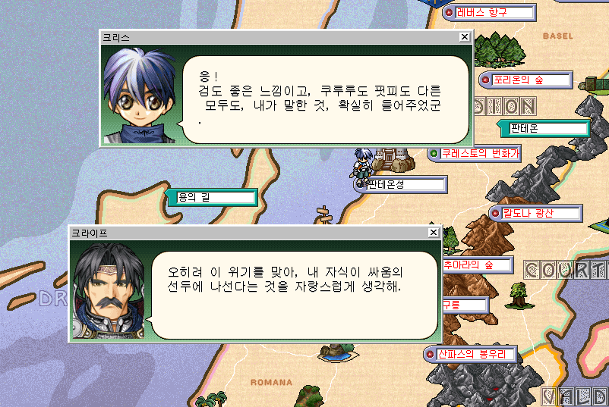
메인 게임 화면 -월드맵
이벤트 대화창
전투맵
주인공
• 한번도 이동하지 않은 곳은 빨간색으로 칠해 목표 부여

Slide 5
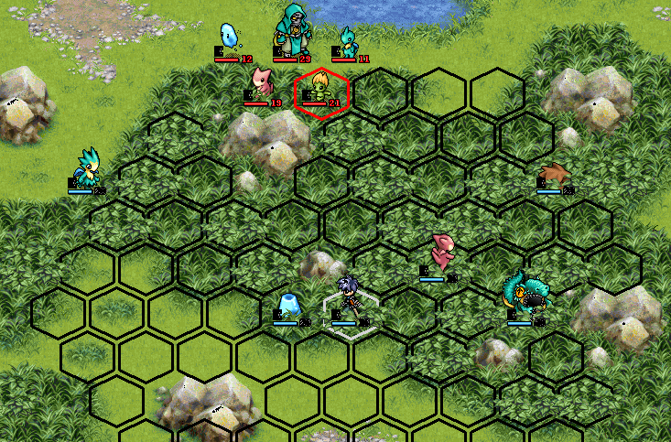
메인 게임 화면 -전투맵
적 마스터
소환된 아군 정령
이동 가능한 지역
공격 가능
이동 불가능 지역
• 전투를 도와주는 여러 다얄로그 지원

Slide 6
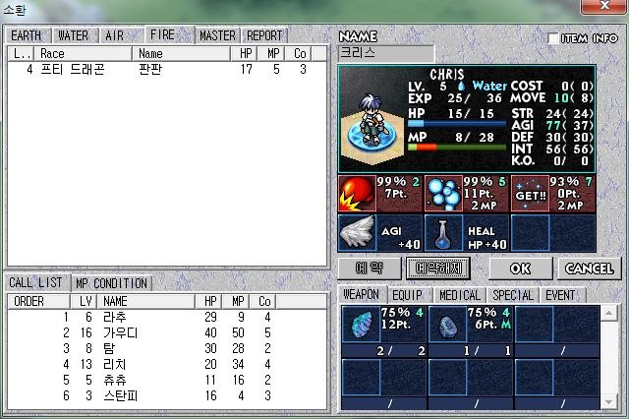
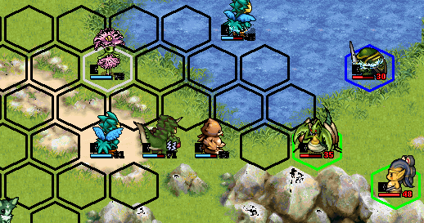
게임 흐름
 | 소환 아군 정령을 소환한다. 소환하기 위해 마스터의 마나를 소비하고 소환하기 전에 장비를 교체할 수 있다.
 | 이동 캐릭터마다 다른 이동거리만큼 이동한다. 이동 가능한 지역을 헥사 타일로 표현한다. 이동해서 상대방이 공격 사거리 안에 들 경우 공격을 할 수 있다.

Slide 7
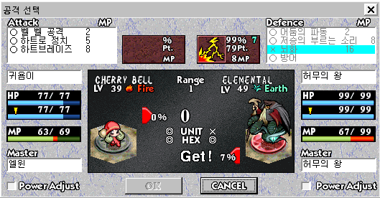
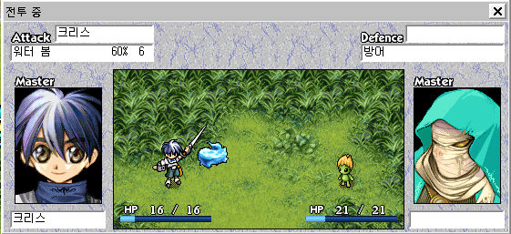
게임 흐름
 | 전투 공격을 할 경우 자기가 가지고 있는 기술들을 고르고 상대방과 나의 피해량, 명중률, 속성등을 보여준다.
 | 전투 진행 선택한 기술들의 애니메이션을 보여준다. 동시에 전투 결과를 처리한다.

Slide 8
개발 계획
1주차 | 월드맵 구현 | 월드맵, 월드맵 노드(전투맵), 주인공 구현, 이동 구현, 이동 안한 지역은 빨간 글씨, 이동 후 대화 이벤트, 전투맵 진입 이벤트 투현
2주차 | 전투맵 구현 | 전투맵, 이동 가능한 구역 설정, 이동 거리만큼 이동
3주차 | 중간고사 | .
3주차 | 전투 구현 | 캐릭터 HP&MP, 전투맵에서 이동 후 사정거리 내에 닿으면 다른 색 타일 그리기, 클릭시 전투창 띄우기, 기술 선택후 공격시 전투 애니메이션 보여주기, 처리 후 HP&MP감소
4주차 | 소환, 캐릭터 정보, 아이템 다얄로그 | 월드맵, 전투맵에서 볼 수 있는 소환 가능한 정령 목록, 아이템 목록, 캐릭터의 정보를 볼 수 있는 다얄로그 구현
5주차 | 아이템 장착 캐릭터 능력치, 소환 | 아이템 다얄로그와 캐릭터 능력치의 장비창에 장비를 장착할 경우 캐릭터 정보 수정 수정된 캐릭터의 능력치만큼 전투에 적용 정령 목록에서 정령을 소환, 소환시 소모되는 자원 설정
7주차 | 턴, 사운드 | 캐릭터들은 한 턴에 한 번만 움직일 수 있고 턴을 종료 할 경우 적의 턴에 적의 행동이 들어갈 방법 구현 현재까지 개발된 것들에 모든 사운드를 적용
9주차 | 적 AI, 전체 게임 시작과 종료 구현 | 개발 범위의 적 AI 구현 게임을 새로 시작하고 월드맵부터 대화 이벤트 – 전투맵 입장 – 전투 – 승리, 3개의 전투맵 승리시 엔딩까지 보여주고 게임 종료, 세이브 기능은 추후 구현
9주차 | 기말고사 | .
10주차 | 마무리 | 최종 점검 및 릴리즈

Slide 9
자체 평가
평가항목 | 평가 (A:매우잘함,B:잘함,C:보통,D:못함,E:매우못함)
발표자료에 포함할 내용을 다 포함했는가? | B
게임컨셉이 잘 표현되었는가? | A
게임 핵심 메카닉의 제시가 잘 되었는가? | A
게임 실행 흐름이 잘 표현되었는가? | A
개발 범위가 구체적이며, 측정 가능한가? | A
개발 계획이 구체적이며 실행가능한가? | B

